Slide 1

Педагог-психолог МБДОУ детский сад «Сказка»
Тарасова Ольга Вячеславовна
Представление опыта работы для РМО воспитателей Коношского района по теме самообразования
«Развитие интеллектуальных способностей у детей старшего дошкольного возраста с помощью развивающих игр В.В. Воскобовича»

Slide 2

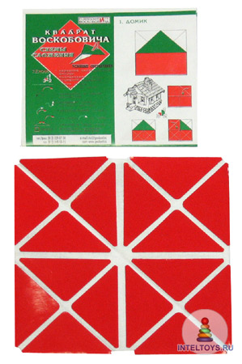
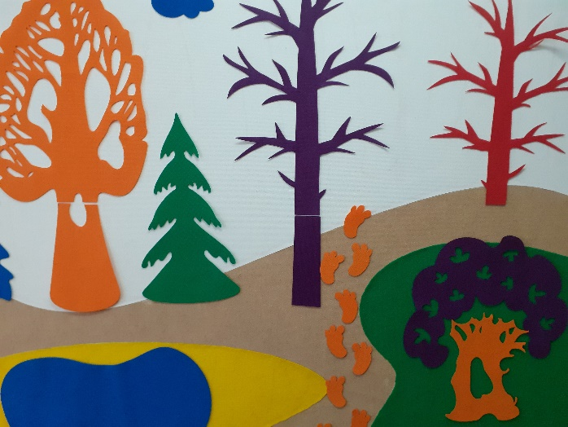
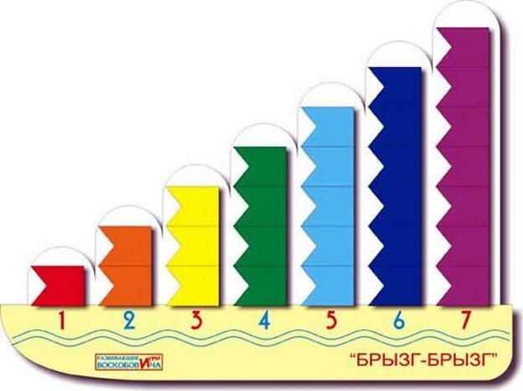
Особенности развивающих игр В.В. Воскобовича:
1. Широкий возрастной диапазон участников игр
2. Многофункциональность развивающих игр
3. Вариативность игровых заданий и упражнений
4. Творческий потенциал каждой игры

Slide 3
Этапы работы
Аналитико-
диагностический
(подбор методической литературы, дидактического материала, составление плана работы, создание развивающей предметно-пространственной среды, консультации)
3.Заключительный
(мониторинг, открытый показ НОД
для родителей, педагогов)
2. Основной
Реализация программы по дополнительному образованию детей «Познавайка» для старшего дошкольного возраста
Цель программы: коррекция и развитие познавательной сферы у детей старшего дошкольного возраста с помощью развивающих игр В.В.Воскобовича

Slide 4
Задачи:
- Обучать детей основным логическим операциям: анализу, синтезу, сравнению, обобщению, классификации, сериации.
- Развивать познавательные процессы: внимание, память , мышление, воображение, восприятие.
- Развивать мелкую моторику рук, ориентировку в пространстве.
- Воспитывать стремление к преодолению трудностей, уверенность в себе, желание прийти на помощь.
Методика составления комплексов занятий состоит из трех частей:
1. Подготовительная (ритуал приветствия)
2. Основная (игры, упражнения)
3. Заключительная (релаксация, ритуал прощания)

Slide 5
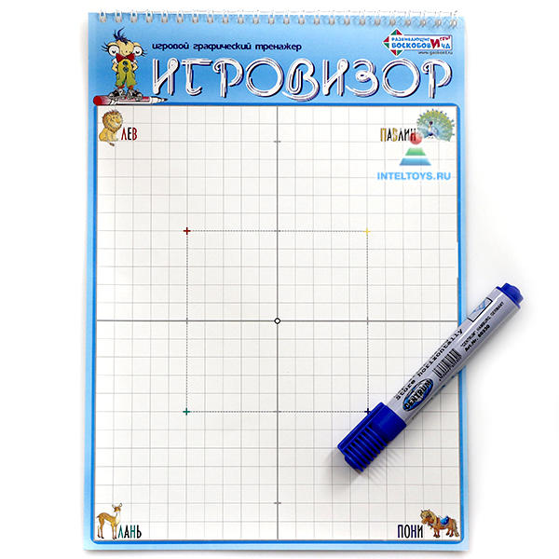
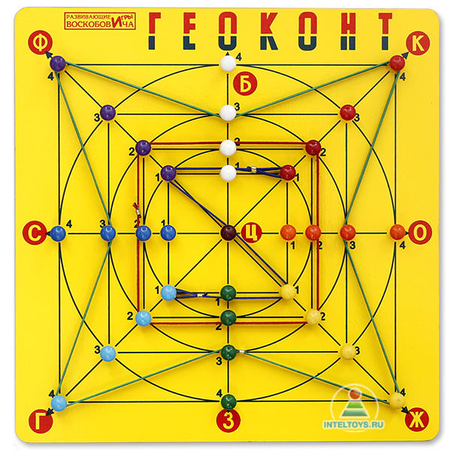
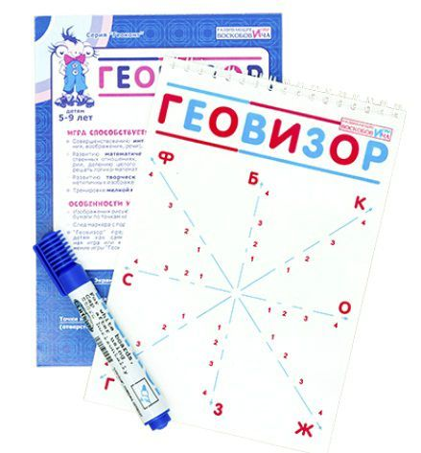
Развивающие игры В.В. Воскобовича
«Игровизор» «Геоконт», «Геовизор»
(координация движения, ориентировка в ( знания о геометрических фигурах, их
пространстве, развитие мелкой моторики) структуре, размерах; конструирование
по схеме)

Slide 6
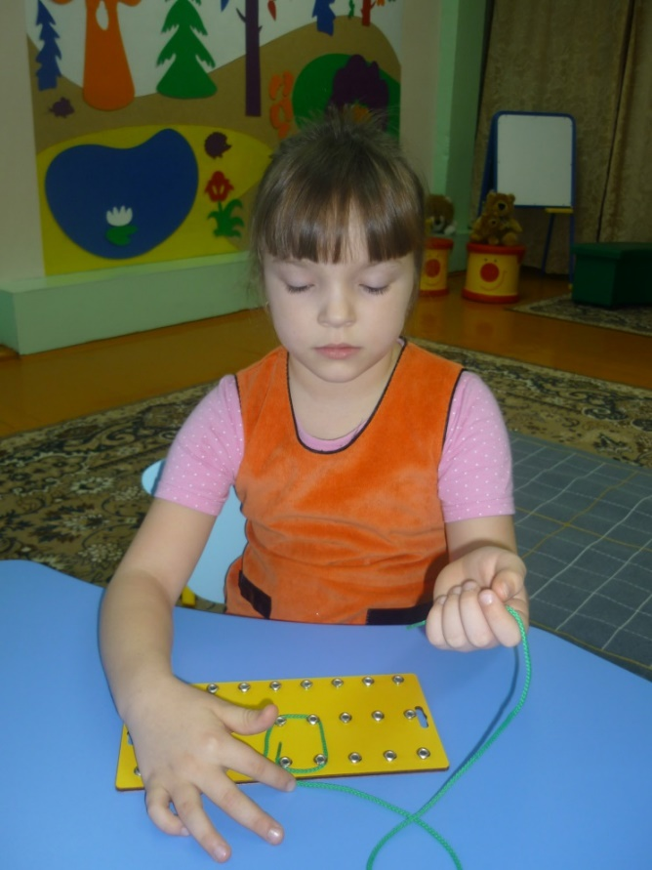
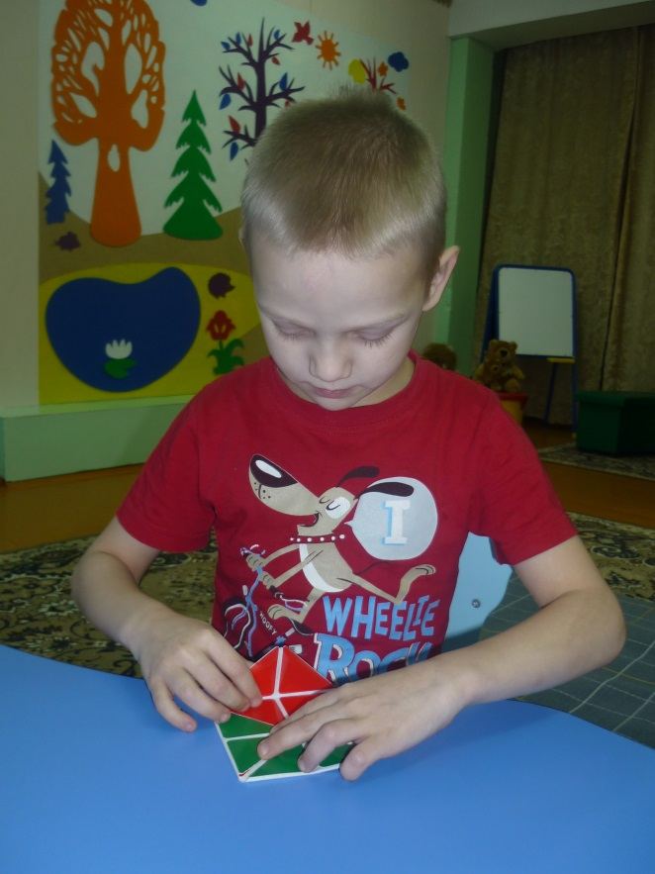
«Шнур-затейник» «Квадрат Воскобовича»
(ориентировка в пространстве, развитие ( развитие внимания, памяти, пространственного
мелкой моторики, внимания) воображения, мелкой моторики)

Slide 7
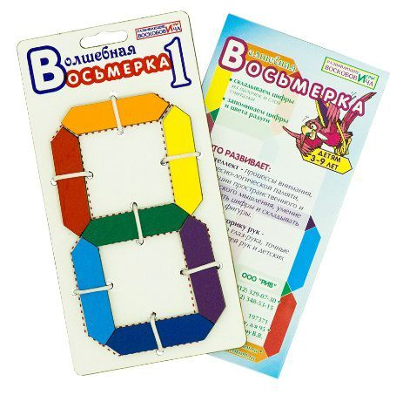
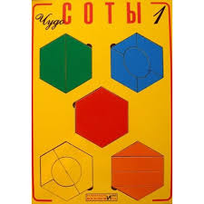
«Волшебная восьмерка» «Чудо соты»
( развитие памяти, мышления, внимания, (развитие пространственного мышления
координации «глаз-рук») и воображения)

Slide 8
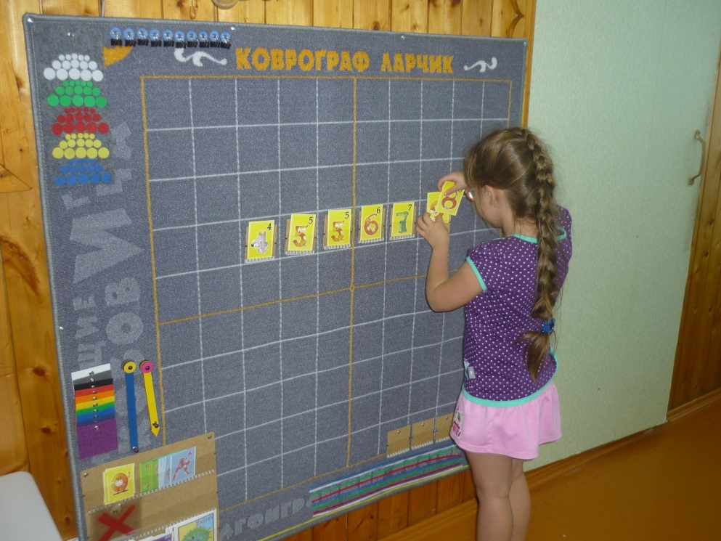
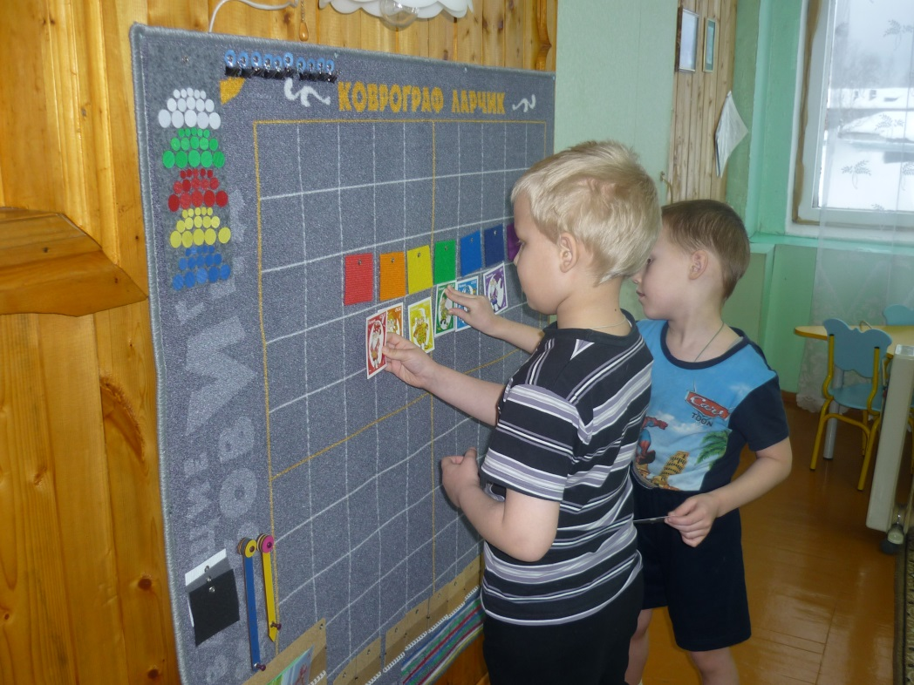
Коврограф «Ларчик»

Slide 9
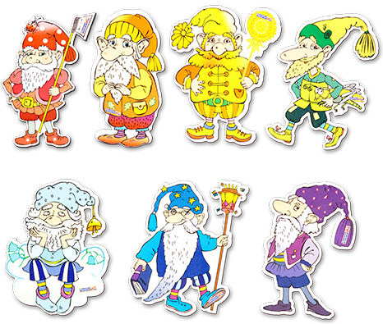
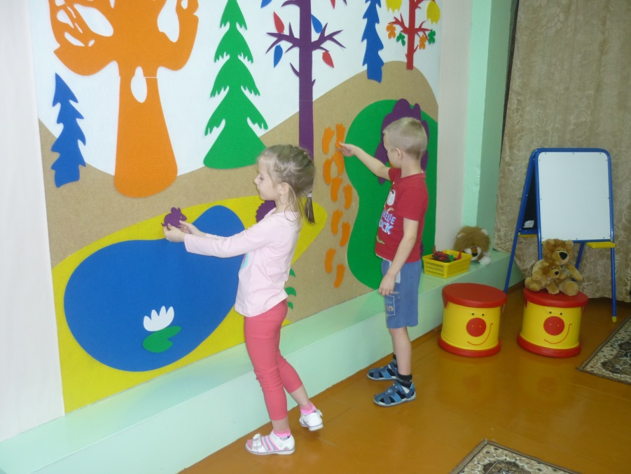


«Развивающая предметно-пространственная среда
«Фиолетовый лес»
(ознакомление с окружающим миром, развитие к способности анализу, сравнению, обобщению, сериации)

Slide 10
З этап - Заключительный
Мониторинг развития познавательной сферы
у детей старшего дошкольного возраста

Slide 11
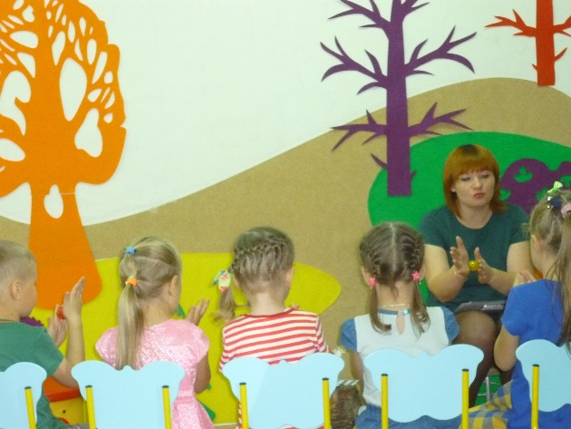
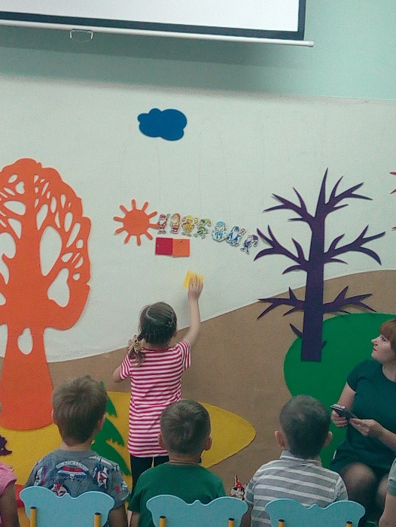
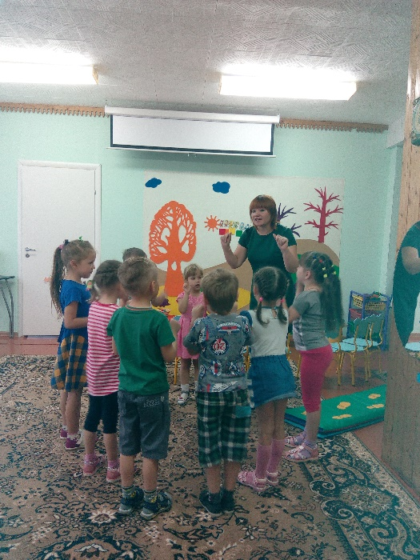
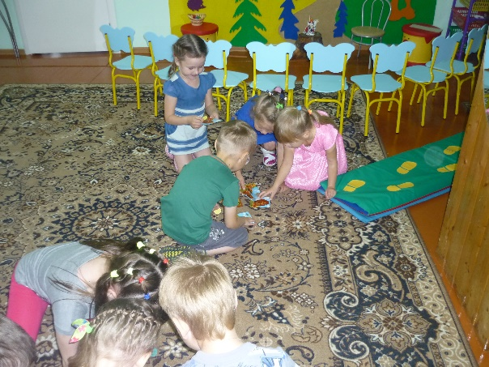
Открытый показ НОД для родителей и педагогов
«Путешествие в сказочный лес»

Slide 12
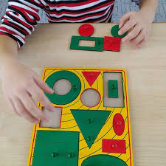
Спасибо за внимание!

